Slide 1
Kursusleder workshop
Store Praksisdag 2025
Lægeforeningen Domus Medica d. 21/11 2024 kl. 13-17
Linda Vedel Bruun
Alexander von Wallfeld
Michele Saldo
Karin Ryberg Hansen

Slide 2

Præsentationsrunde
Navn
Hvor arbejder du?
Hvilket kursus skal du lave?
Hvor klar er du til rollen som kursusleder lige nu? - erfaringer?
Notes:
AW

Slide 3
Dagens indhold
Velkomst
Kursuslederrollen
Kursusdesign
Lidt om KAP-H
Afrunding
Praktisk og økonomi
Drejebog
Appetizeren
Indlæring og transfer
Notes:
AW

Slide 4
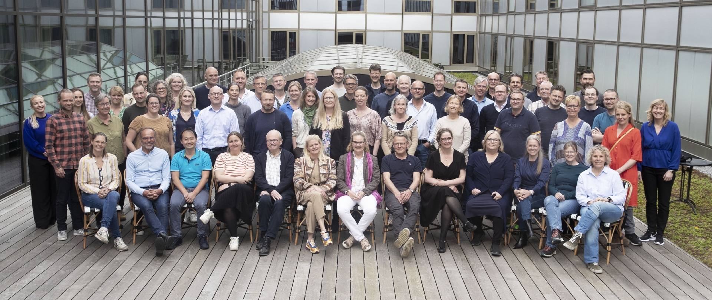
KAP-H
Notes:
MS

Slide 5

KAP-H
Organisationsdiagram
Notes:
MS

Slide 6
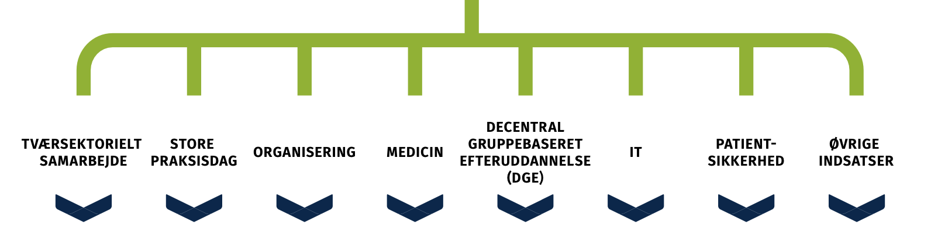
KAP-H
Organisationsdiagram
Notes:
MS

Slide 7
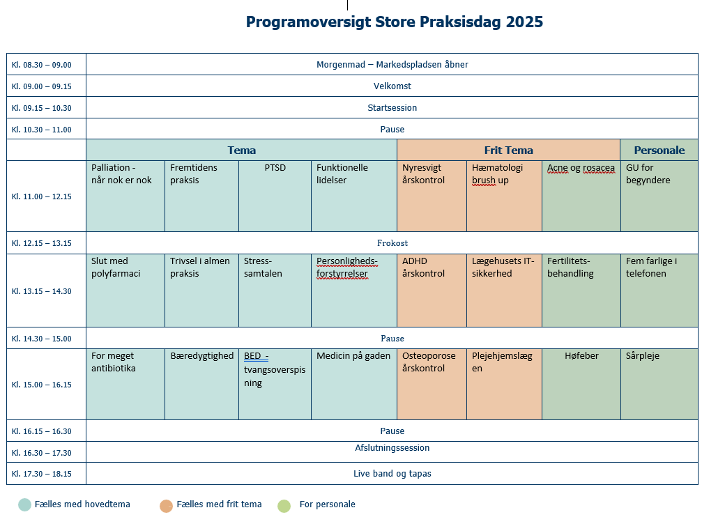
Notes:
AW

Slide 8

Kursuslederrollen
Hvad er en kursusleder?
Hvad er din rolle og opgave i forhold til underviseren?
Hvilke praktiske opgaver er der?
Notes:
LVB – AW skriver ned

Slide 9
Kursuslederens rolle på dagen
Konference præsentation og afrunding
Tidsstyrer
følge drejebog på minutter, ikke gå over tid.
Ordstyrer/dirigent
Både underviser og kursister
Mikrofon
sætte mikrofoner på og til kursister ved spørgsmål
Aktiverende og inddragende
Facilitere diskussion
Opsummering
overblik
take home message
Faglig indhold
ansvar for at holde underviser på almen medicinsk spor
Praktisk gris
Vand, kuglepen toilettet? Hvor ligger Powerpoint online?
Evaluering
online og evt mundtligt
Blæksprutte
Mange bolde I luften og mange hensyn
IT ansvarlig
Powerpoint og evt link fungerer eks til youtube, quiz mm.
Skabe god stemning
føle sig velkomne, musik, fysiske rammer
Notes:
LVB

Slide 10
PRAKTISKE OPGAVER og vigtige deadlines
FØR
UNDER
EFTER
KURSUS
www.storepraksisdag.dk
Notes:
MS

Slide 11
Præsentationerne på Conference Manager
Kære Alexander von Wallfeld
Tak for din deltagelse ved Store Praksisdag 2024. Vi synes, at det var en dejlig dag fyldt med spændende og informative sessioner. Vi håber, at dagen også bød på god mulighed for at få en snak med deltagerne på markedspladsen.
Vi har uploadet præsentationer fra dagen, og du kan finde dem HE﻿R﻿
Venlig hilsen
Store Praksisdag Teamet

Slide 12
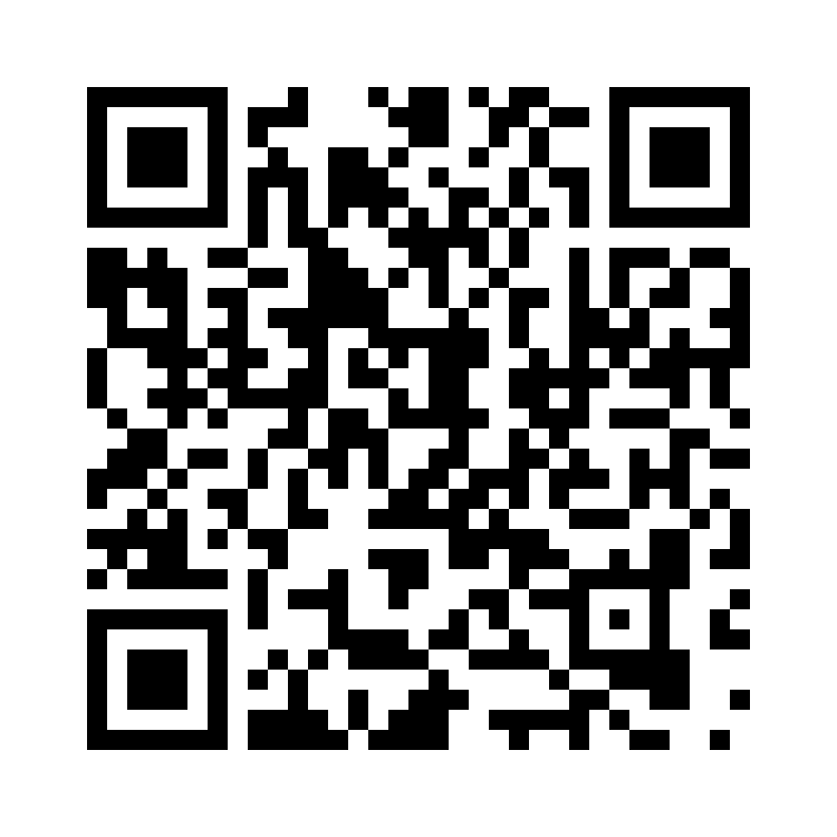
Evaluering via QR-kode
Indsæt tilsendte PP-slide med QR-kode som sidste side
Afsæt 3-5 minutter til sidst til at kursister kan udfylde evalueringen online inden de forlader lokalet
Hjælp evt. til med teknikken på kursisternes mobil

Slide 13
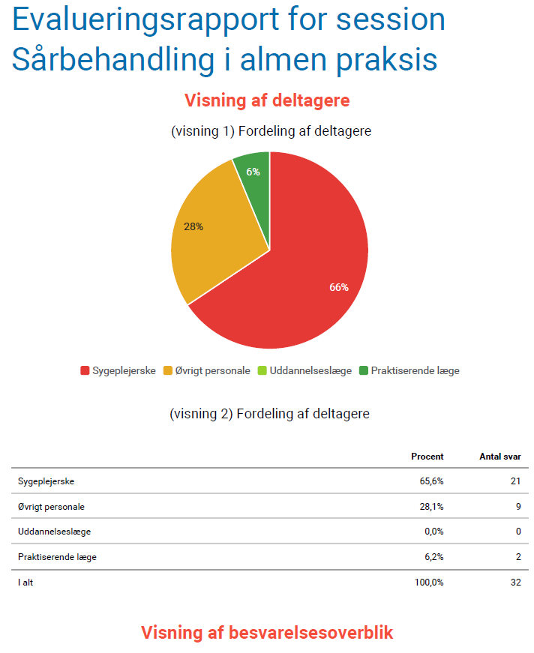
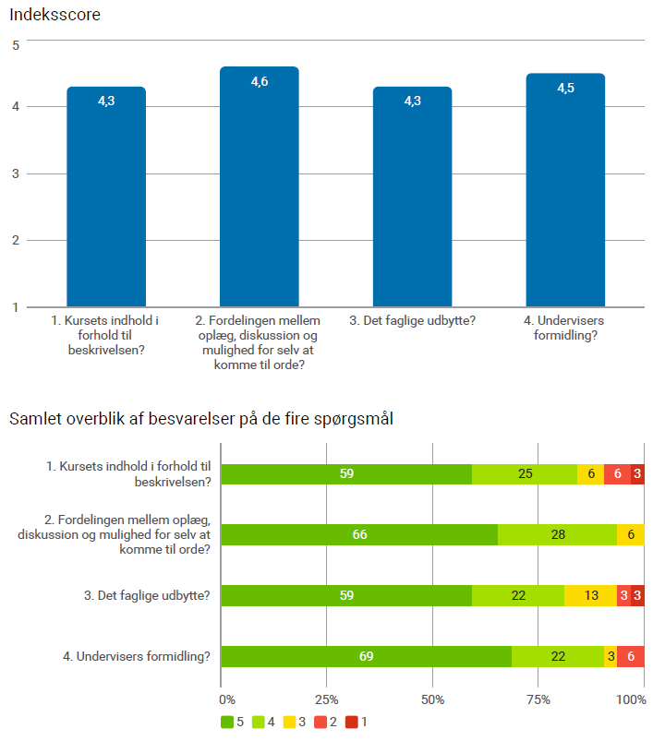
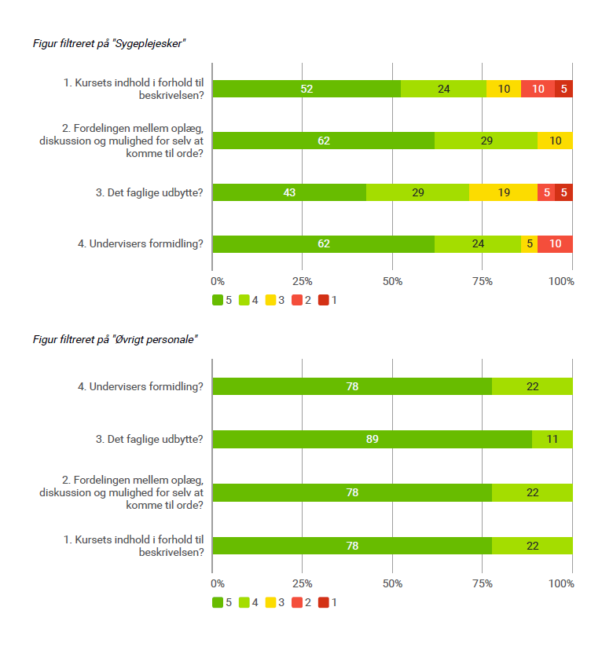
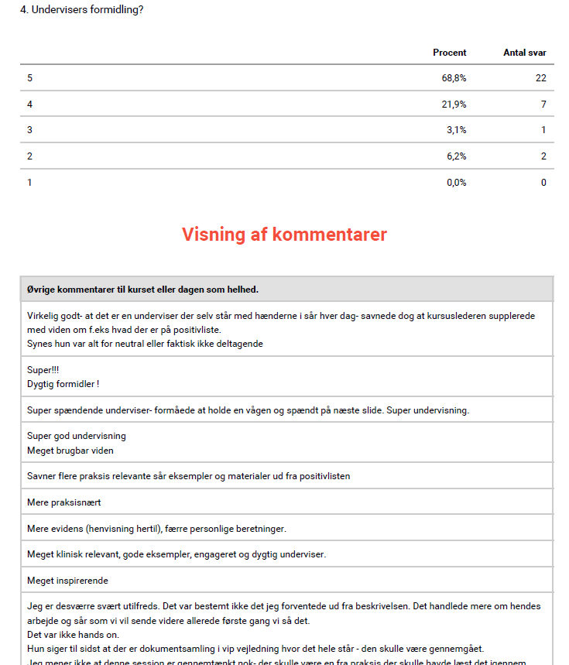
Kursuslederrapport
Data fra QR-evalueringerne tilsendes dagen efter Store Praksisdag
Ud fra data skal I samle jeres tanker og egne refleksioner om kurset og dagen som helhed

Slide 14
Kursuslederrapporten
https://www.survey-xact.dk/LinkCollector?key=UWCL2N48J19J

Slide 15
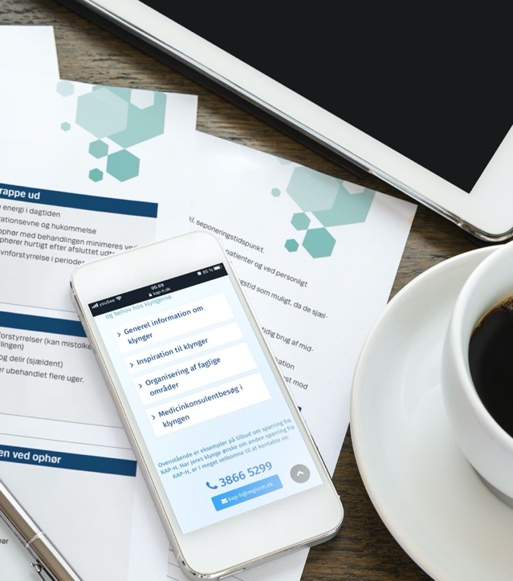
Pause

Slide 16

UNDERVISNINGSFORMER OG LÆRINGSSTILE
Notes:
MS

Slide 17
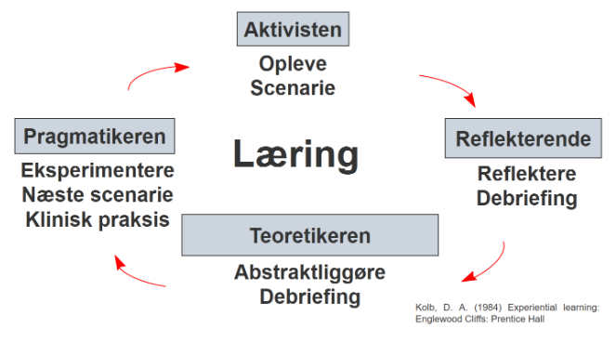
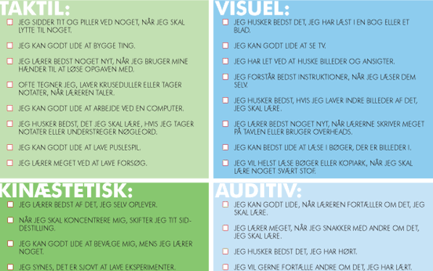
Læringsstile
Notes:
AW
teorien om læringsstile er blevet kritiseret for manglende videnskabelig evidens, bruges den stadig som en praktisk ramme for at diversificere undervisningen
Det vigtigste er nok at variere undervisningen og inddrage/aktivere
Spørgsmål der stilles af Teoretikeren: Hvad Pragmatikeren: Hvordan Aktivisten: Hvad hvis Reflektoren: Hvorfor
Kolbs læringscyklus (konkret oplevelse, refleksiv observation, abstrakt begrebsdannelse og aktiv eksperimentering)
Visuel, auditiv, og kinæstetisk læring (VAK-model)

Slide 18
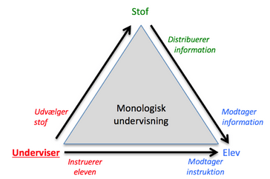
UNDERVISNINGSFORMER
Notes:
AW

Slide 19
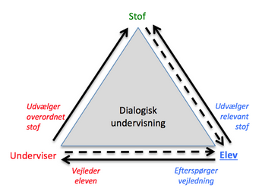
UNDERVISNINGSFORMER
Notes:
AW

Slide 20
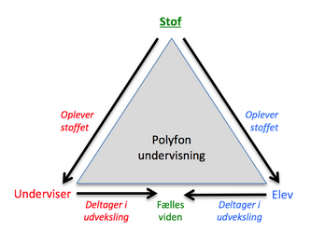
UNDERVISNINGSFORMER
Notes:
AW

Slide 21
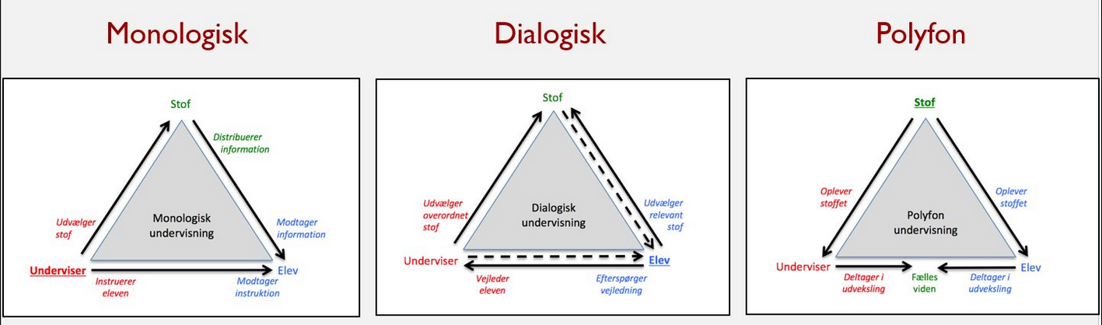
UNDERVISNINGSFORMER
Notes:
AW
Kom med eksempler
Forelæsning og klasseundervisning: Læreren præsenterer viden foran en gruppe elever, typisk med brug af tavle, slides eller mundtlig fremstilling. Effektiv til at formidle meget information på kort tid. Begrænset interaktion og risiko for passiv læring
Gruppearbejde: Elever arbejder i mindre grupper om at løse en opgave, diskutere et emne eller gennemføre et projekt. Fremmer samarbejde, problemløsning og kommunikation. Kan være udfordrende at sikre lige deltagelse fra alle.
Projektbaseret læring: Elever arbejder med længerevarende projekter, der kræver research, analyse og produktion. Fremmer dybdelæring og praksisorientering. Tidskrævende og kræver god planlægning.
Problemorienteret læring (PBL) Elever præsenteres for et problem, som de skal undersøge og finde løsninger på. Fokus er på selvstændig læring. Styrker kritisk tænkning og selvstændighed. Kan være udfordrende for elever, der er vant til mere struktureret læring.
Undersøgelsesbaseret læring Elever lærer gennem at udforske og undersøge spørgsmål eller fænomener. Ofte brugt i naturvidenskabelige fag. Fremmer nysgerrighed og eksperimenterende læring. Kræver ressourcer og kan være svært at styre.
Differentieret undervisning Læreren tilpasser undervisningen til elevernes niveau, interesser og behov. Støtter både stærke og svage elever. Kan være krævende at planlægge og gennemføre.
Flipped Classroom (omvendt undervisning): Elever forbereder sig hjemme med fx videoer, og tiden i klassen bruges til diskussion, samarbejde eller problemløsning. Giver mere tid til aktiv læring i klassen. Afhænger af elevernes forberedelse.
Case-baseret undervisning Elever arbejder med realistiske cases eller scenarier for at anvende teori i praksis. Skaber sammenhæng mellem teori og praksis. Kan være svært at finde relevante og engagerende cases.
Rollespil og simulation Elever påtager sig roller eller deltager i simulationsaktiviteter for at udforske komplekse situationer. Fremmer empati, engagement og praktisk anvendelse af læring. Kræver tid og kan være udfordrende for introverte elever.
Stationsundervisning Elever bevæger sig mellem forskellige stationer med forskellige opgaver eller aktiviteter. Skaber variation og passer til forskellige læringsstile. Kan være svært at koordinere og kræver plads.
Individuelt arbejde og selvlæring Elever arbejder selvstændigt med opgaver eller materialer. Støtter elever i deres eget tempo. Begrænser samarbejde og interaktion.
E-læring og blended learning: Brug af digitale værktøjer og online platforme i undervisningen, enten som supplement eller hovedform. Fleksibelt og tilgængeligt. Kræver teknologi og kan føre til mindre social interaktion.
Faglig vejledning og coaching Individuel eller gruppebaseret støtte fra en lærer for at vejlede og udvikle elevernes læring. Fokus på elevernes individuelle behov. Ressourcekrævende.

Slide 22
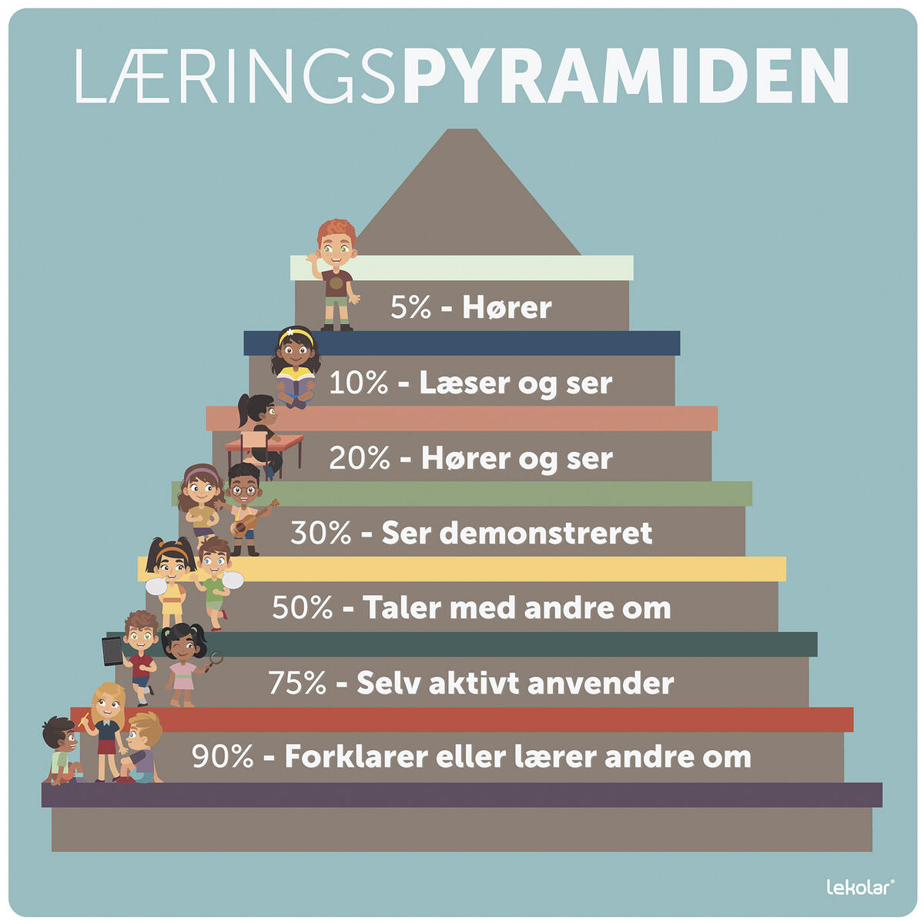
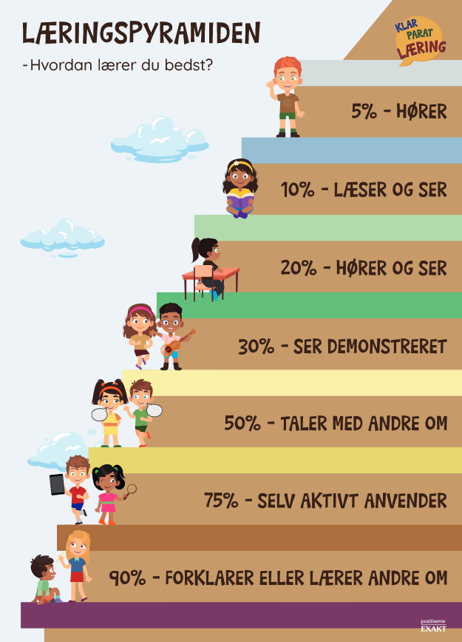
Notes:
AW
Retention Rate
170 år gammel og ingen evidens
Det vigtigste er at
Kombiner metoder: Skab en balance mellem passive og aktive læringsmetoder.
Aktiver eleverne: Inkluder diskussioner, gruppearbejde og praktiske øvelser.
Fokusér på dybdelæring: Tilskynd elever til at anvende og forklare det, de har lært.

Slide 23

KURSUSDESIGN
I gang med eget kursus
Notes:
LV

Slide 24
FORBEREDELSE OG DESIGN
1. Formål
Hvorfor og hvad leveres?
5. Roller:
Hvem har hvilke, eks hjælp til mikrofon, ordstyrer, evalueringsskemaer, cases
2. Målgruppen:
deltagere? Læger/personale? klinik?
Hvordan bringes de bedst muligt i spil?
4. Form:
Undervisningsmetoder, interaktion eks cases/gruppe arbejde, afbrydelser i rytmen,
3. Miljø:
Skabe stemning, musik, føle sig veltilpas
bordopstilling
Notes:
LVB
Hvad vil du opnå?
Kursisternes baggrund - målgruppen
Formålet med kurset
Prioritering af emner
Definere læringsmål

Slide 25
FORBEREDELSE OG DESIGN
1) Gør dig klart hvad der er formålet med kurset? Læringsmål?
2) Hvem er målgruppen?
3) Undervisningsmetode
Udfyld kursusdesign-skabelon
Alene 5 min
Fremlæg for gruppen/bordet
2 min til hver
Notes:
MS
Husk transfer, Bloom – refleksion og brug af egne oplevelser

Slide 26
Pause

Slide 27
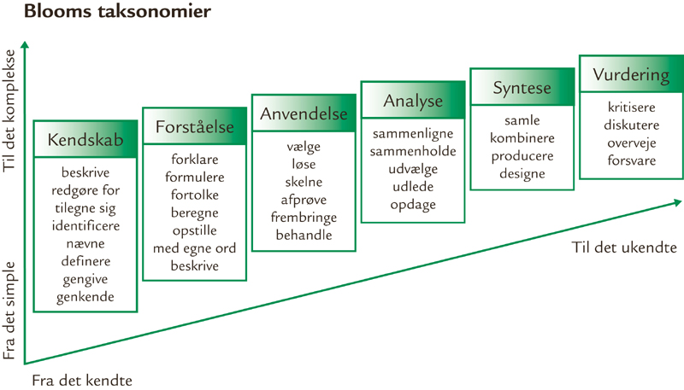
INDLÆRING
Notes:
AW Hvor er kursisterne – hvilket niveau er udgangspunktet – og hvad er målet i kurset
Taksonomi er inddeling af et fænomen – indlæringsmål – i hierakisk struktur
Bloom i 1956
Eksempel med koppen set af en alien – lære det basale modsat sammesætte
Eksempel kursus om knæ eller skulder, thyreose mv. vs kursus om epidemier
Forskellige indlæringsmål

Slide 28
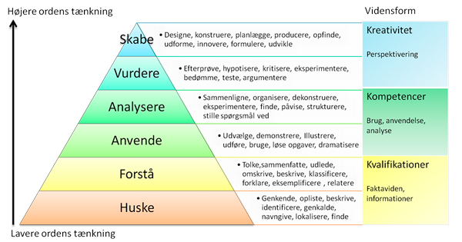
Notes:
AW Lorin Anderson 2001
Opdatering af Bloom
Hvad er det for mål som der er sat (du har sat) for kursisten ? – forskelle for ny sekretær eller garvet praktiserende læge
Viden
Færdigheder
Forståelse
Anvendelse

Slide 29
Hvad understøtter effektiv læring
Involver og skab aktiv deltagelse
Social interaktion og samarbejde
Motivér
Individuelle forskelle
Hukommelse og forståelse
Relevans – forbindelse med virkeligheden
Notes:
Aktiv deltagelse fremmer læring Læring styrkes, når eleverne engageres aktivt i processen, fx gennem diskussioner, problemløsning eller praktiske aktiviteter.
Social interaktion og samarbejde er centralt Læring styrkes, når den sker i samarbejde med andre, da dialog og interaktion fremmer forståelse og perspektivtagning.
Motivation er nøglen til effektiv læring: Elever lærer bedst, når de er motiverede – både indre (intrinsisk) og ydre (ekstrinsisk) motivation spiller en rolle.
Individuelle forskelle skal respekteres: Elever har forskellige forudsætninger, læringsstile og kognitive evner, som bør tages i betragtning
Hukommelse og forståelse er centrale elementer: Effektiv læring kræver både opbygning af viden i langtidshukommelsen og evnen til at anvende denne viden fleksibelt.
Relevans og kontekst fremmer indlæring Elever lærer bedst, når stoffet er meningsfuldt og relaterer til deres virkelighed.

Slide 30
TRANSFER OG IMPLEMENTERING
Hvad er transfer?
Omsætning og implementering til egen virkelighed
Gør kurset nogen forskel?
Notes:
MS
Del viden i egen praksis - ofte kun en person fra den enkelte praksis.
Slut undervisningen med 5 min refleksion.
Slut med Take-home message.
Gør noget, de husker.
Kursus som en appetitvækker – hvor kan praksis få mere viden og flere kompetencer?

Slide 31

PADLET TRANSFER OG IMPLEMENTERING

Slide 32
TRICKS TIL DEN AKTIVE KURSUSLEDER
Reflektere 2 og 2 i 2-5 min, eks hvordan gør I i jeres klinik? Hvad vil du gerne have ud af sessionen?
Tavs refleksion 1-2 min, eks hvad tager jeg med hjem? Hvad vil jeg dele med mine kollegaer?
Genbesøg/repetere/opsummere på flip-over efter hver del-emne
interaktiv involvering eks quiz, padlet, Socrative student
Cases – skaber genkendelighed og egen vidensdeling
Op og stå –bevægelse - italesæt det hvis folk falder hen
Notes:
LVB

Slide 33

Kom i gang med din APPETIZER
Notes:
MS

Slide 34
Appetizer
Reklametekst for kurset
Skal målrettes målgruppen
Ikke for lang
Gerne direkte sprog
Whats in it for me?
Husk titel, målgruppe, underviser og kursusleder
Notes:
MS

Slide 35

Appetizer eksempler
Notes:
AW

Slide 36
Commotio cerebri - state of the arts
Hvert år diagnosticeres 25.000 danskere med hjernerystelse, hvoraf 30% udvikler længerevarende følger (tidligere kaldet postcommotio syndrom).
Denne session fokuserer på:
• Diagnose: Korrekt identifikation af hjernerystelse og længerevarende postcommotio følger.
• Rådgivning i den tidlige fase: Vejledning til støtte i de første uger efter hjernerystelse.
• Behandling: Effektive behandlingsmetoder for patienter med længerevarende postcommotio følger.
• Henvisning: Retningslinjer for henvisning til relevante behandlingsindsatser.
Opdatér din viden og forbedr dine færdigheder for at optimere håndtering af patienten med hjernerystelse.
Målgruppe: Læger og personale
Underviser: Hana Malá Rytter, cand.psych., ph.d., lektor i neuropsykologi ved KU og Bispebjerg Hospital. Leder af Dansk Center for Hjernerystelse.
Kursusleder: Ladan Aloudal, fase 3 -læge, Kirkebjerg Lægerne i Brøndby

Slide 37
Angst, stress og depression
Stress er blevet en folkesygdom og fylder mere og mere i vores hverdag i praksis. Vi vil i dette kursus fokusere på de indledende samtaler med patienten med stress, angst og depression.
På dette kursus vil du blive skarp på:
• Diagnostik og differential diagnostik ved stress, angst og depression
• Brug af psykometrisk testning
• At identificere røde flag for angst og depression - hvad er vigtigt at spørge ind til
• At visitere telefonisk til den rette tid
Vi vil derimod ikke komme dybere ind på behandling.
Undervisningsformen: Katedral undervisning med videocase og tid til refleksion.
Målgruppe: Læger og praksispersonale
Underviser: Thomas Borgen Uhre, speciallæge i Psykiatri og Almen Medicin, Kognitivt Center Kø-benhavn
Kursusleder: Vibe Steen Vinther, praktiserende læge på Frederiksberg

Slide 38
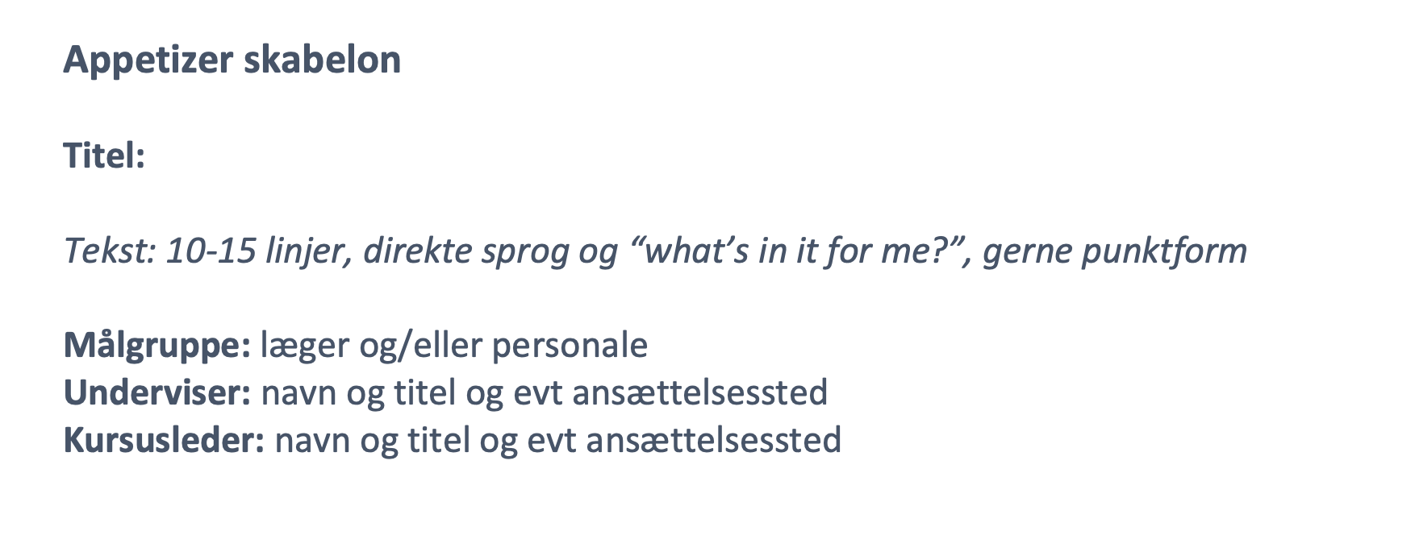
Notes:
MS

Slide 39

ChatGPT
Har den en plads?
Notes:
MS

Slide 40
APPETIZER
Individuelt
10 min.
Gruppe
25 min.

Slide 41

DREJEBOG
Et systematisk værktøj til detaljeret planlægning af sessionen sammen med underviser
Notes:
MS

Slide 42
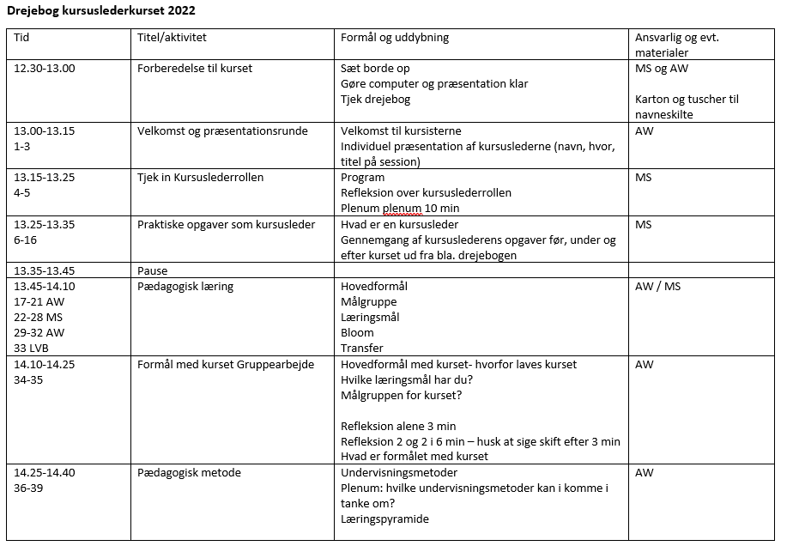
Drejebogen
Notes:
MS

Slide 43
Tidsplan eksempel “ny kardiologi”
1 teknologi (20 min) (11.00-11.20)
Powerpoint slide 1-44
Nyt om udredning af hjerte-kar sygdom. Hvornår bruger vi hjerte-CT, Rubidium-PET og KAG. Har arbejdstest en plads i udredning?
Hjerteamyloidose afsløret med knoglescintigrafi.
Lomme-ekkokardiografi (evt. live-demo)
Hjerte CT ink 3 min video
2 Hjertesvigt behandling (15 min) 11.20-11.40
Powerpoint 45-59
Nye behandlinger/guidelines af hjertesvigt – Hvornår bruger vi Entresto? Diabetes middler med/uden diabetes: SGLT-2 hæmmere (dapa-, empa-, cana-glifloziner) og GLP1-R-antagonister
3 Reafel kardiostafet (20 min) 11.40.12.05
Powerpoint 60-64
Faglig sparring, beh. Ansvar hos egen læge
Cases og diskussion
nyt samarbejdsmodel: Holter monitorering kan gøres nemt og uden ventetid i Almen Praksis med kardiologens støtte. REAFEL projektet, når shared-care er en realitet.
Notes:
MS

Slide 44
HUSKELISTE til velkomst og præsentation afsæt 5 minutter i Drejebogen
Præsentation: underviser, kursusleder, deltager læger/sygeplejersker
Introduktion til emnet (kort fra appetizer) og evt. forventningsafstemning.
Programtider
Praktisk: toilet, vand, kuglepenne osv.
Mikrofon og spørgsmålspolitik
PowerPoint slides ligger på Conference Manager (åbnes med link)
Evalueringsskemaer via QR-kode i PP-slide
Notes:
LVB

Slide 45
HUSKELISTE til afrunding afsæt 5-10 minutter i Drejebogen
Tak til underviser
Spørgsmål fra kursister
Opsamling- skriv et par ”take home message” op, evt. svar på de spørgsmål der er stillet i appetizer.
Kontakt info til kursusleder/underviser
Gentag hvor PowerPoint slides ligger online
Evalueringsskemaer udfyldes via QR-kode
Pause tidspunkt ”eks. vi mødes kl. 16.30 igen i plenum”
Notes:
LVB

Slide 46

Praktisk og økonomi www.storepraksisdag.dk
Notes:
MS

Slide 47
VIGTIGE DATOER d. 31/1 2025 indsend appetizer
d. 3/3 2025: Ønsker til udstyr og evt lokale størrelse
d. 11/3 2025 Tilmeldingen åbner, brug tilsendte link
d. 1/4 2025 evt. send materiale til kopiering
ca d 11/4 2025 du modtager besked om deltagerantal og lokalestørrelse
d. 8/5 2025 Store praksisdag afholdes, PowerPoints indsendes/afleveres samme dag
d 15/5 2025 aflevere kursusleder rapport og fakturering
Notes:
MS

Slide 48
Kontakt
Michele Saldo (læge) tlf. 22247006 m.saldo@dadlnet.dk
Alexander von Wallfeld (læge) tlf. 25851308 von.wallfeld@dadlnet.dk
Linda Vedel Bruun ( læge) tlf. 40895686 lindavedel@hotmail.com
Karin Ryberg Hansen (sekretær) tlf. 24759404 karin.ryberg.hansen@regionh.dk
Notes:
MS

Slide 49
Vi har nu gennemgået:
Velkomst og organisering
Kursuslederrollen
Kursusdesign
Indlæring og transfer
Appetizeren
Drejebog
Praktisk og økonomi
Afrunding
Notes:
MS

Slide 50
Socrative quiz
Visit gosocrative.com and enter room name
VEDEL7457
Notes:
LV

Slide 51

Refleksion over egen læring
Hvad tager du med hjem?
Hvad har inspireret?
Brug 3 minutter til egen refleksion
Del i plenum
Notes:
LV

Slide 52

EVALUERING
- OG TAK FOR I DAG
Notes:
LV

Slide 53

www.kap-h.dk • 38665299 • kap-h@regionh.dk
Din kvalitetsenhed for almen praksis i Region Hovedstaden
Vi er til for dig og hjælper blandt andet med:
Udfordringer i det tværsektorielle samarbejde
En god start som nynedsat
Ledelsesudvikling
Efteruddannelse og DGE-grupper
Klyngearbejdet
Besøg i praksis ift. medicinrelaterede emner eller organisering

